Slide 1
İlişkisel ve İlişkisel Olmayan (NoSQL) Veri Tabanı Sistemleri Mimari Performansının Yönetim Bilişim Sistemleri Kapsamında İncelenmesi
Yakup Yiğit Tek
02220224011

Slide 2
Giriş
Bilgisayar ve iletişim teknolojilerinde yaşanan hızlı gelişim her geçen gün daha fazla organizasyonu etkileyerek farklı çözümler üretmeye zorlamaktadır. Belli başlı bir amaca ulaşmak için veri veya ham bilginin işlenerek ilgililere yarar sağlayacak biçime dönüştürülmüş hali olan bilgi, organizasyonlar tarafından sürekli daha kısa sürede erişilmek istenen en etkili faktör haline gelmiştir.
Günümüzde yaşanan bu değişim ve gelişim, verilerin modellenerek saklanmasını ve dolayısıyla veri tabanı kullanımını zorunlu kılmaktadır. Temel bir kurum rehberinden, orta ve büyük ölçekli işletmelerin kurumsal ve ticari bilgilerinin organize edilerek saklanmasına kadar farklı alanlarda veri modelleme ve depolama gerekliliği ortaya çıkmaktadır. Verinin büyüklüğü, miktarı ve karmaşıklığı gibi etkenlere bağlı olarak farklı veri modelleme, veri depolama ve sorgulama yöntemleri geliştirilmiştir.
Bu kapsamda, okuma ve yazma gibi işlemlerin yoğun olarak kullanıldığı veri tabanlarında ilişkisel veri tabanlarının yanı sıra ilişkisel olmayan veri tabanı yönetim sistemleri de kullanılmaktadır. Performans ve esneklik özellikleri ile ilişkisel olmayan veri tabanı yönetim sistemleri (NoSQL) eBay ve Amazon gibi dünyaca ünlü şirketler tarafından tercih edilebilir hale gelmiştir .
Bu çalışmada “bilişim sistemleri” ve “veri tabanı” kavramları incelenerek ilişkisel ve ilişkisel olmayan veri tabanı yönetim sistemleri mimari performansının detaylı karşılaştırılması yapılmıştır.

Slide 3
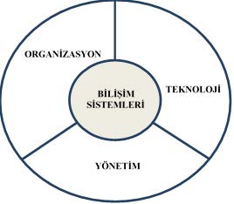
BİLİŞİM SİSTEMLERİ VE YÖNETİMİ (INFORMATION SYSTEMS AND MANAGEMENT)
Bilişim sistemi, organizasyonlarda karar verme aşamasına kadar bilgiyi toplamak, düzenlemek, işlemek ve saklamak olarak tanımlanabilir. Bilişim sistemlerinde üç aktivite bilgiyi üretmek için gereklidir. Bu aktiviteler: girdi, işlem ve çıktıdır. Girdi, organizasyonun içinden veya dış çevresinden, ham bilgileri (veriyi) toplamaktır. İşlem, bu ham veriyi daha anlamlı biçime çevirir. Çıktı, işlenmiş bilgiyi (enformasyon), insanlara veya kullanılacak olan aktivitelere aktarır.

Slide 4
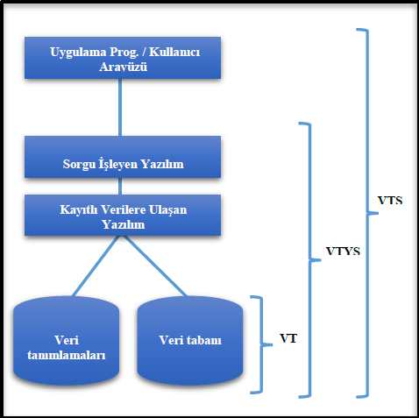
VERİ TABANI VE VERİ TABANI YÖNETİM SİSTEMLERİ (DATABASE AND DATABASE MANAGEMENT SYSTEM)
Veri tabanı, belirli bir amaca yönelik olarak düzenlenmiş verilerin topluluğunu ifade eder. Bu veriler arasında ilişkiler bulunur ve her veri öğesinin mantıksal ile fiziksel tanımı vardır. Gerçek dünya nesnelerini ve ilişkilerini modellemek için kullanılan bilgi depoları olarak tanımlanabilirler. Veri tabanı yönetim sistemleri (VTYS), verilere aynı anda birden çok bağlantı sağlayabilme yeteneğine sahiptir ve veri tabanı yönetimi sürecinin önemli bir parçasını oluştururlar. VTYS'ler, verilerin nasıl depolanacağı, kullanılacağı ve erişileceğini yönlendiren kuralları içerirler. Veri tabanı sistemi (VTS), veri tabanını, VTYS'leri ve uygulama programlarını içeren bir yapıdır.

Slide 5
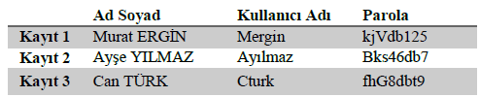
Veri tabanı modellerini sekiz kategoriye ayırabiliriz:
Düz veya tablo modeli: İki boyutlu veri grubunu temsil eder. Sütunlar benzer özelliklere sahip verileri içerirken, satırlar ise farklı veri gruplarını barındırır. Örneğin, kullanıcı adları ve şifrelerin saklandığı bir veritabanı bu modele örnektir. Her satırda bir kullanıcıya ait şifre bilgileri yer alırken, sütunlarda aynı tipte veriler bulunur. Bu model, tek bir tabloya dayalı basit bir veri yapısını ifade eder.

Slide 6
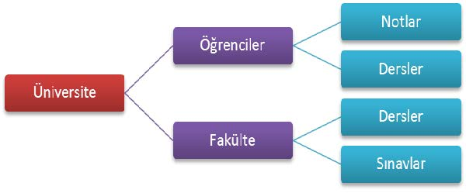
Hiyerarşik Veri Modeli: İlk olarak 1960’lı yıllarda ortaya çıkmış ve adını veriyi depolama yönteminden almıştır. Bu veri tabanının depoladığı yapısal verilere “kayıt” adı verildi. Kayıtlar ağaç mimarisi şeklinde yukarıdan aşağı sıralanmaktadır. Kök adı verilen ilk kaydın bir veya daha çok çocuk kayıtları vardır. Çocuk kayıtlarında kendi çocuk kayıtları olabilir. Kök haricinde bütün kayıtların bir ebeveyni vardır.

Slide 7
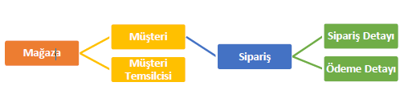
Ağ veri modeli: 1970'lerin başlarında ortaya çıkmış ve hiyerarşik veri modelinin bir gelişimi olarak kabul edilir. Diğer verilerle doğal bir ilişki içinde olması, bu modelin hızla benimsenmesinin temel nedenlerinden biridir. Ağ modelinin önemli bir özelliği, uç-düğüm pozisyonundaki verilerin iç-düğümlere işaret edebilmesidir, böylece bir veriye birden fazla ilişki tanımlanabilir. Bu yaklaşım, veri tekrarını büyük ölçüde azaltır.

Slide 8
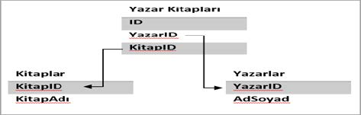
İlişkisel Veri Modeli: Hiyerarşik ve ağ veri modellerinin yetersiz kaldığı çeşitli beklentileri karşılamak amacıyla geliştirilmiştir. E. F. Codd'un 1970'te kaleme aldığı "A Relational Model of Data for Large Shared Data Banks" makalesi bu modelin önemli bir adımı olmuştur. Bu modele göre, veriler ilişkiler aracılığıyla modellenir ve temel kavram ilişkidir. Veri tabanı, ilişkisel tablolar biçiminde düzenlenir ve her tablo genellikle bir dosyayı temsil eder. Tablolardaki satırlar ilişkili veri öğelerini içerirken, sütunlar ise bu verilerin niteliklerini belirtir. Bu model, veri organizasyonunu daha esnek hale getirerek çeşitli uygulama gereksinimlerini karşılar.

Slide 9
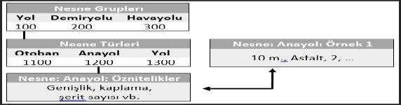
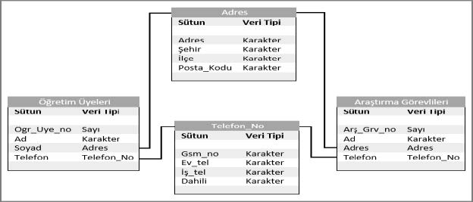
Nesne Yönelimli Veri Modeli: Daha sonraları ortaya çıkmış ve başarısını kanıtlamıştır. Nesne yönelimli programlamaya dayanan veri modelidir.
Nesne İlişkisel Veri Modeli: Nesne ilişkisel veri tabanı, ilişkisel işlevselliğin üzerine nesne yönelimli özellikler içerir. İlişkisel veri tabanları içinde nesne yönelimli karakteristikler içeren ilk veri tabanı 1997 yılında piyasaya sunulan Oracle8’dir.

Slide 10
Çoklu Ortam Veri Modeli: Nesne ilişkisel veri tabanlarına benzerlik göstermekle birlikte, büyük nesneleri işleme ve kullanıcıya görünmeyen adımları gerçekleştirme gibi özel özelliklere sahiptir. Bu modelin odak noktası, Veri Miktarı, Süreklilik ve Senkronizasyon gibi üç temel gereksinimdir. Özellikle tıp bilgi sistemlerinde, imge görüntüleme, uzaktan görüntülü eğitim ve üç boyutlu tıbbi görüntü kayıtları depolama gibi alanlarda çoklu ortam veri tabanı uygulamaları yoğun bir şekilde kullanılmaktadır.
Dağıtık Veri Modeli: Bilgisayarlar arasında depolanan ve ağ üzerinden paylaşılan veritabanlarının oluşturduğu bir yapıdır. Bu model, veriyi parçalara ayırarak ağ üzerinde paralel olarak kullanır, böylece sorguların daha hızlı işlenmesini sağlar. Kullanıcılar, birden fazla veritabanına erişseler bile, tek bir veritabanıyla çalışıyormuş gibi işlem yapabilirler. Bu dağıtık yapı, veri erişimini optimize eder ve performansı artırırken, kullanıcı deneyimini basitleştirir.

Slide 11
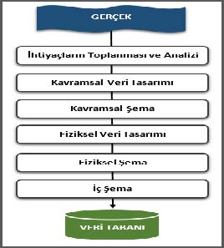
VERİ TABANI TASARIMI (DATABASE DESIGN)
Veri tabanı tasarımında, gerçeğin ihtiyaçlar ve beklentiler doğrultusunda modellenerek veri tabanına aktarılması önemlidir. İlk adım, olası veri tabanı kullanıcı gereksinimlerinin belirlenmesidir. Bu gereksinimler, veri tabanında bulunacak veri gruplarını, veri tiplerini ve verinin fiziksel depolanma şeklini tanımlar. Gerçeğin sayısal temsili, belirli bir model olarak kabul edilir ve veri tabanı sisteminde kullanıcılar ve bilgisayarlar tarafından anlaşılabilir bir şekilde tanımlanmalıdır. Bu tanımlama genellikle "şema" olarak adlandırılır ve kullanıcı ve bilgisayar düzeylerinde sırasıyla "kavramsal" ve "fiziksel" düzeylerde bulunur. Kavramsal ve fiziksel düzeylerdeki şemalar, farklı anlama mekanizmalarına hitap ettiğinden, kullanılacak veri modelleri de değişiklik gösterecektir. Bu nedenle, her iki düzeyde kullanılmak üzere çeşitli veri modelleri geliştirilmiştir.

Slide 12
İLİŞKİSEL VE İLİŞKİSEL OLMAYAN (NoSQL) VERİ TABANI SİSTEMLERİ (RELATIONAL AND NON-RELATIONAL DATABASE (NoSQL) SYSTEMS)
Günümüzde sıkça kullanılan bir veritabanı sistemidir. Tabloların satır ve sütunlarından oluşur ve bu tablolar arasında ilişkiler bulunur. İlişkisel veritabanları, en az iki tablonun birbirleriyle ilişkili verileri içermesiyle tanımlanır. Bu sayede, büyük dosyalardan oluşan veritabanları düzenlenebilir ve verilerin tutarlılığı sağlanabilir. Her tablo belirli bir yapıya uygun verileri depolamak için tasarlanır ve bu yapı, veritabanının etkili bir şekilde kullanılmasını sağlar.
ACID; klasik ilişkisel veri tabanı sistemlerinde sağlanan temel özellikler aşağıda sunulmuştur:
Bölünmezlik (Atomicity)
Tutarlılık (Consistency)
İzolasyon (Isolation)
Dayanıklılık (Durability)

Slide 13
İlişkisel Olmayan (NoSQL) Veri tabanı :
NoSQL, ilişkisel veritabanı sistemlerine alternatif bir çözüm olarak ortaya çıkmıştır. İlişkisel olmayan veritabanları, ölçeklenebilirlik açısından avantaj sağlarlar. Dünya çapında, NoSQL örneklerine bakıldığında, büyük veri miktarlarını işleyen çeşitli uygulamaların tercih ettiği görülmektedir. Örneğin, Digg'in 3 TB'lık, Facebook'un 50 TB'lık ve eBay'in 2 PB'lık çözümleri bunlara örnek olarak verilebilir. NoSQL, özellikle büyük veri miktarlarının depolanması ve işlenmesi gereken durumlarda, ilişkisel veritabanlarının ölçeklenebilirlik sorunlarına daha iyi bir cevap sunar. Twitter ve Facebook gibi büyük platformlar, günlük olarak milyarlarca işlemi işlemektedir. Bu gibi durumlarda, ilişkisel veritabanlarının yetersiz kaldığı görülmüştür. Bu nedenle, yatay ölçeklenebilirlik sağlayan dağıtık NoSQL çözümleri geliştirilmiştir. İlişkisel veritabanı kullanıcılarının NoSQL'a geçme nedenleri arasında, ölçeklenebilirlik, performans ve büyük veri işleme kapasitesi gibi faktörler belirleyici olmuştur. Araştırmalar, bu geçişin nedenlerini yüzde olarak göstermektedir.

Slide 14
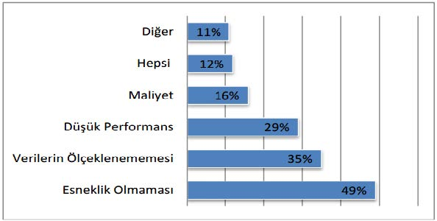

Slide 15
Amazon bu gereksinimi “DynamoDB”, Google ise “Big Table” ismini verdiği NoSQL veri tabanı sistemi ile çözmektedir. İlişkisel veri tabanını yerine NoSQL veri tabanını tercihi, özellikle hız ve yatay büyüme ile gereksiz ek maliyetten kurtulmaya dayanmaktadır.
İlişkisel veri tabanlarının kullandığı ACID işlemselliğine karşın NoSQL “BASE” (Basically Available- Soft state- Eventually consistent) kısaltması ile ifade edilir.
Kolay Ulaşılabilirlik (Basically Available): Veri erişim sorunlarını ortadan kaldırmak için kopyaları kullanır ve paylaşılmış ya da bölümlenmiş veriyi birçok sunucudan alır.
Esnek Durum (Soft state): ACID mantığında veri tutarlılığının olmazsa olmaz bir gereklilik olduğu savunulurdu fakat NoSQL sistemler tutarsız ve süreksiz verilerin barınmasına da izin verir.
Eninde sonunda Tutarlı (Eventually consistent): Uygulamalar anlık tutarlılıkla ilgili olmasına rağmen, NoSQL sistemlerin gelecekte bir zamanda tutarlı olacağı farz edilir. ACID’in zorunlu tuttuğu tutarlılığa karşın NoSQL’de tanımlanmayan bir zamanda tutarlılığın oluşacağı garanti edilir.
NoSQL veri tabanları göreceli olarak yeni bir gelişmedir. Fakat e-ticaret, internet arama motorları ve sosyal ağlar gibi büyük ölçekli internet uygulamaları için güvenilirliğini kanıtlamıştır. Birçok kayıt saklama teknolojisi kendilerini NoSQL ürünü olarak sınıflandırmaktadır ve her biri kendilerine özgü karakteristiklere sahiptir.

Slide 16
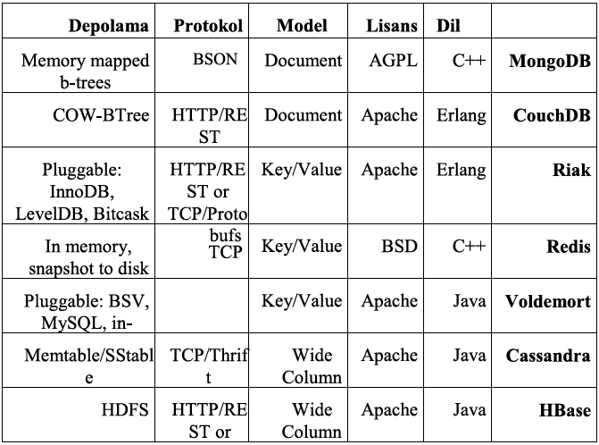
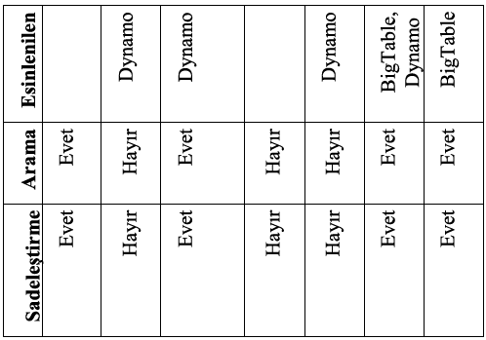
En bilinen lider NoSQL ürünlerinin teknik karşılaştırmaları şekilde verilmiştir:

Slide 17
VERİTABANI MİMARİLERİNİN PERFORMANS KARŞILAŞTIRMASI (PERFORMANCE COMPARISON OF DATABASE ARCHITECTURE)
Yapılan çalışmada; MySQL ve MongoDB veri tabanı sistemlerinin performans ve yatay ölçeklenebilirlik incelemesi için aşağıdaki işlemlerin uygulanması ve sonuçlarının ortaya çıkarılması hedeflenmiştir. Bunlar:
Veri tabanı sunucu sistemleri özellikleri belirlenmesi,
Veri tabanı şemaları oluşturulması,
Sorguların belirlenmesi,
Veri tabanı ayarlarının yapılması,
Ölçümler ve ölçüm metrikleri bilgileri,
Performans analizi ve sonuçlarıdır.

Slide 18
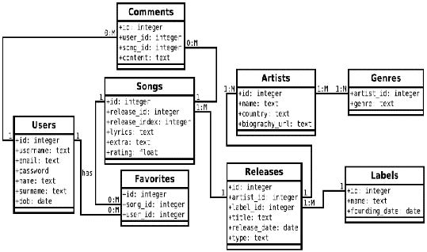
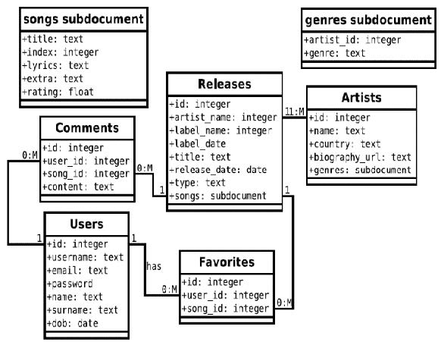
MySQL veri tabanı şeması
MongoDB şeması

Slide 19

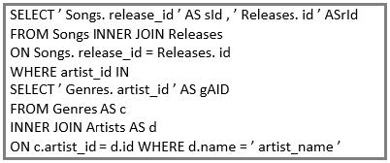
Veri Tabanı Sorguları: Bu çalışmada üç farklı veri tabanı sorgusu kullanılmıştır. Birinci sorgu için sadece “SELECT” deyimi içeren basit bir sorgu hazırlanmıştır. İkinci sorgu için daha karmaşık “INNER JOIN” deyimi içeren bir sorgu hazırlanmıştır. Üçüncü sorgu için ise “SELECT” ile birlikte iç içe “JOIN”, “INNER JOIN” ve “WHERE” deyimi içeren detaylı karmaşık bir sorgu hazırlanmıştır.
Sorgu 1: Basit
Sorgu 2: Karmaşık
Sorgu 3: Detaylı ve karmaşık

Slide 20


Ölçüm Metrikleri: Veri tabanlarının performansını ölçmek için ortak bir metrik gereklidir. Bir uygulama için en önemli faktör, bir görevi tamamlamak için gereken süre ve veri tabanının bir işlemi tamamlaması durumu için gerekli zamandır. Bu kavramlar iyi anlaşılmalı ve birbirinden ayrı tutulmalıdır. Aşağıdaki formül sorguları hesaplamak için kullanılmaktadır.
Her iş parçacığının saniye saniye sorgu başına nasıl tepki verdiğini ölçmek için aşağıdaki formül kullanılır.
Analiz ve sonuçlar: Burada öncelikle veri tabanlarının farklı sorgu türlerine göre nasıl yanıt verdiği hem okuma hem yazma ile analiz edilen sorguların toplam sayısı ve sonuçları şekillerle gösterilmiştir. Son olarak veri tabanı boyutunun performansa etkisi konusunda inceleme yapılmıştır.
Yapılan çalışmada daha önce açıklanan koşullar kapsamında veri tabanlarının detaylı olarak karşılaştırılabilmesi için çok çeşitli durumlar yaratılmak istenmiştir. Ölçüm için kullanılan yapılandırmalar 1’den 3’e kadar işlemci sayısı ve 1’den 4’e kadar işlemci çekirdek sayısı olarak değişmektedir. Ölçümlerde yapılan sorgu sayısı 500 ile 2500 arasındadır. Her bir ölçüm beş adet test ile bitirilmiştir. Her test sonucunda sorgulardan her birini gerçekleştirmek için alınan ortalama süreler hesaplanarak raporlanmıştır.
MySQL ve MongoDB veri tabanları sistemlerinin her ikisine eşdeğer miktarda sorgular yapılmaktadır. Bu alandaki yapılan sorgular veri tabanı sorguları bölümünde yer alan sorgu koşullarına göre, ölçümler ise ölçüm metriklerinde tanımlanan formüllere göre hesaplanarak yapılmaktadır.

Slide 21
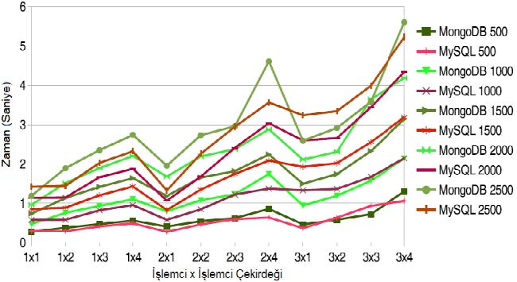
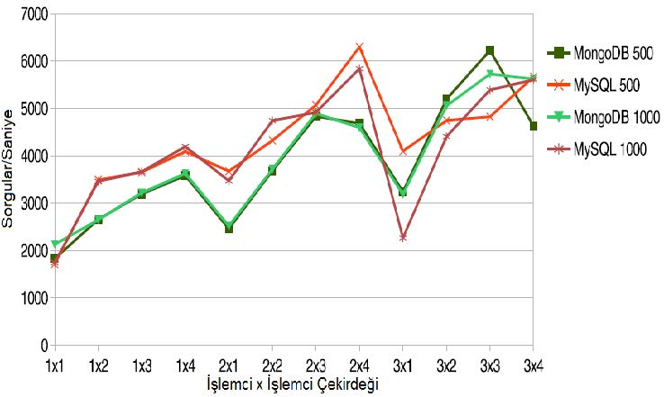
MySQL ve MongoDB veri tabanlarına sorgu 1 (basit sorgu) ile karşılaştırma testi uygulanmıştır. Yapılan analizde; MongoDB, sorgu sayısı farkı arttıkça daha belirgin bir performans kötülüğü gösterdiği tespit edilmiştir. Bu karşılaştırma, işlemci çekirdeği sayılarının toplam sayısı aynı olduğu zaman, 2 ya da 1 işlemci kullanımının değişmez olduğunu açıkça ortaya koymuştur (1x2 ve 2x1). MySQL veri tabanının, özellikle 3 işlemci sayısı ile 1 işlemci çekirdeği sayısına göre incelendiğinde daha kötü performans gösterdiği görülmektedir.
Ayrıca, sorgular/saniye ölçüm metrik grafiği ile de şekilde görüldüğü üzere ayrıntılı ortalama süre sonuçları elde edilmiştir.
Sorgu 1- Analiz işlemi
Sorgu 1 - Sorgu/saniye analiz işlemi

Slide 22
SONUÇ VE DEĞERLENDİRME (RESULT AND EVALUATION)
Çalışmada, ilişkisel ve ilişkisel olmayan (NoSQL) veri tabanlarının yönetim sistemleri açısından performansları karşılaştırılmıştır. Literatür taraması sonucunda, bu karşılaştırmaların yapıldığı farklı araştırmalara ulaşılmıştır. Özellikle, NoSQL veri tabanlarının esneklik, tutarlılık, performans ve sorgulama dili gibi özellikler açısından incelendiği çalışmalar bulunmaktadır.
Çalışmada, MongoDB ve MySQL gibi yaygın kullanılan veri tabanları performans açısından karşılaştırılmıştır. Yapılan testlerde, MongoDB'un büyük miktarda veri çiftleri içerebilme ve veri çoğaltma işlemlerinde avantaj sağladığı belirlenmiştir. MongoDB'un daha hızlı ve karmaşık sorguları çalıştırabilme yeteneğine vurgu yapılmıştır.
Ayrıca, işlemci ve işlemci çekirdeklerinin farklı şekillerde yapılandırılması durumunda veri tabanlarının nasıl performans gösterdiği de test edilmiştir. Bu testlerde, veri tabanlarının farklı sorgu karmaşıklıklarına nasıl tepki verdiği incelenmiştir.
Sonuç olarak, her iki veri tabanının da avantaj ve dezavantajlarının olduğu ancak ilişkisel olmayan (NoSQL) veri tabanlarının hız, geliştirme zamanı ve ölçeklenebilirlik gibi özellikler açısından daha etkin sonuçlar sağlayabileceği belirtilmiştir.

